Slide 1


AUTOMATISATION DES TESTS POUR LA FONCTION DE RECHERCHE D’UN SITE E-COMMERCE
Realisée par : Nourelhouda SAIED
Khawla BOUGHATTAS
Encadrée par : Mme Ines JMEL
Classe: IDSD-ID
2025/2026

Slide 2



PLAN
CONTEXTE ET OBJECTIFS
SITE E-COMMERCE UTILISÉ
OUTILS ET TECHNOLOGIES UTILISÉS
SCÉNARIOS DE TEST
MISE EN ŒUVRE DES TESTS
DEMONSTARTION
GÉNÉRATION DES RAPPORTS
PRESPECTIVES
CONCLUSION
2

Slide 3
1.CONTEXTE ET OBJECTIFS
Pourquoi ce projet :
La recherche est cruciale pour l’expérience utilisateur
Les erreurs de recherche peuvent impacter les ventes
Objectifs du projet :
Automatiser les tests pour gagner du temps
Détecter les erreurs rapidement
Garantir la qualité continue de la fonctionnalité
3

Slide 4
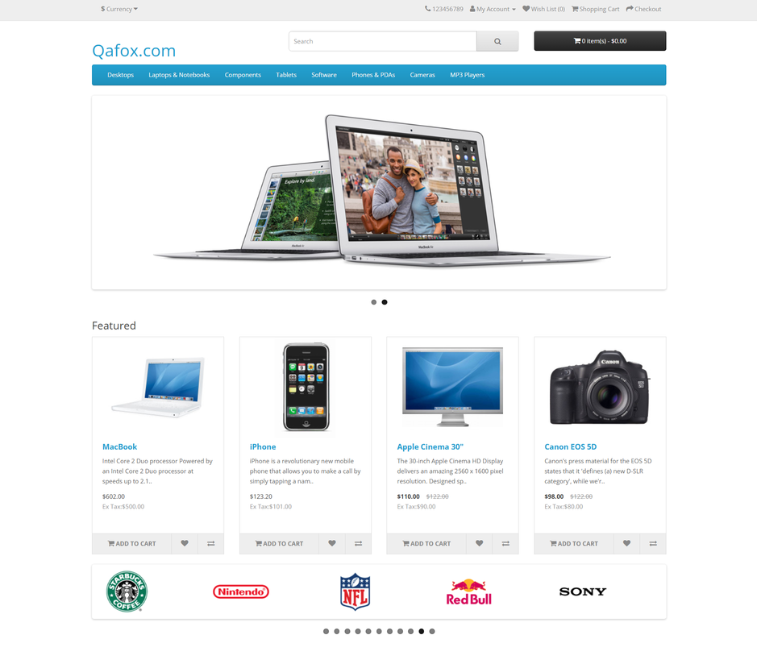

2. SITE E-COMMERCE UTILISÉ
Nom du site de démo: tutorialsninja
url de site : https://tutorialsninja.com/demo/
4

Slide 5

2. SITE E-COMMERCE UTILISÉ
Pourquoi ce site ?
Site réel et fonctionnel
Interface e-commerce classique
Contient une barre de recherche et des produits
Idéal pour l’apprentissage des tests automatisés
5

Slide 6


3.OUTILS ET TECHNOLOGIES UTILISÉS
Robot Framework :
framework open source de test automatisé, principalement utilisé pour les tests fonctionnels et les tests d’acceptation.
Il repose sur une approche keyword-driven, ce qui permet d’écrire des tests de manière lisible, proche du langage naturel, et facilement compréhensible même par des non-développeurs.
6

Slide 7

3.OUTILS ET TECHNOLOGIES UTILISÉS
SeleniumLibrary :
bibliothèque intégrée à Robot Framework qui permet l’interaction avec les navigateurs web.
Elle offre des mots-clés pour :
ouvrir et fermer un navigateur
saisir du texte dans les champs
cliquer sur des boutons et des liens
...
7

Slide 8
3.OUTILS ET TECHNOLOGIES UTILISÉS
RIDE (Robot Framework IDE – version open source) :
RIDE est un environnement de développement dédié à Robot Framework.
Il facilite :
la création et l’édition des fichiers de tests .robot
l’organisation des test cases et des keywords
la lecture et la maintenance des scénarios
8

Slide 9
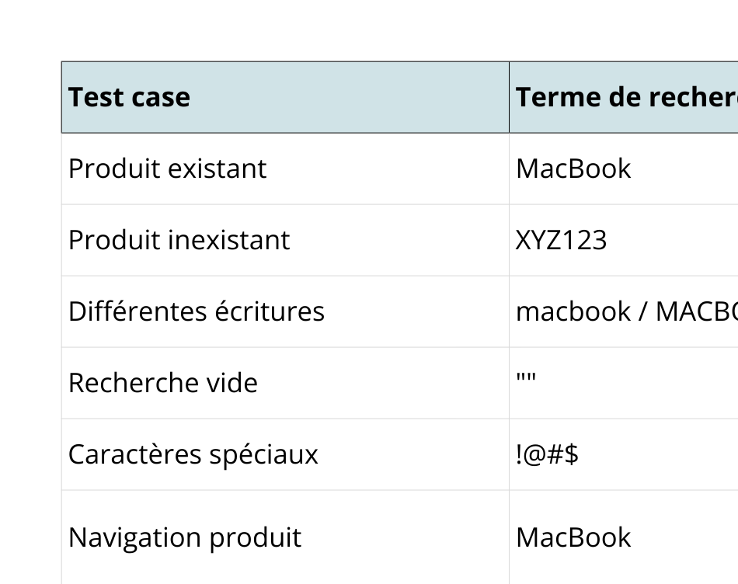
4.SCÉNARIOS DE TEST
9

Slide 10
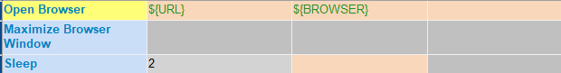

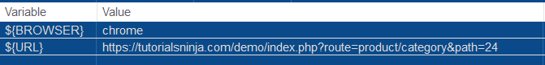
5.MISE EN ŒUVRE DES TESTS
Ouverture du navigateur et le site :
Ouvre le site e-commerce
Maximise la fenêtre pour éviter les problèmes d’affichage
Sleep assure la stabilité du test
10

Slide 11
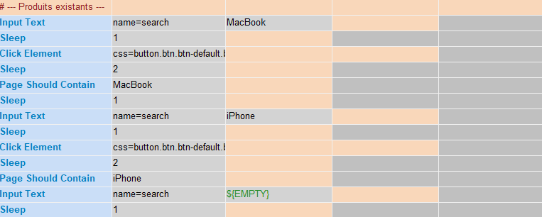
5.MISE EN ŒUVRE DES TESTS
Test Case Pour Produit existant:
11

Slide 12
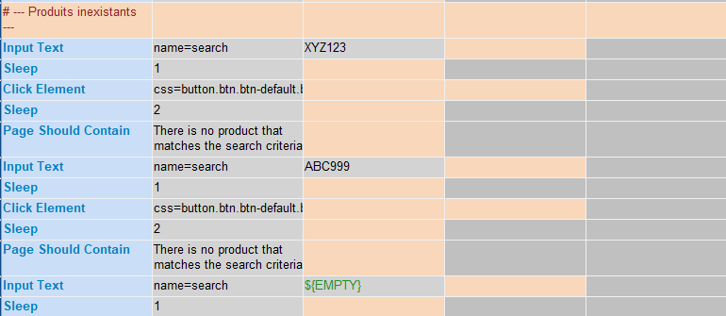
5.MISE EN ŒUVRE DES TESTS
Test Case Pour Un Produit Inexistant:
12

Slide 13
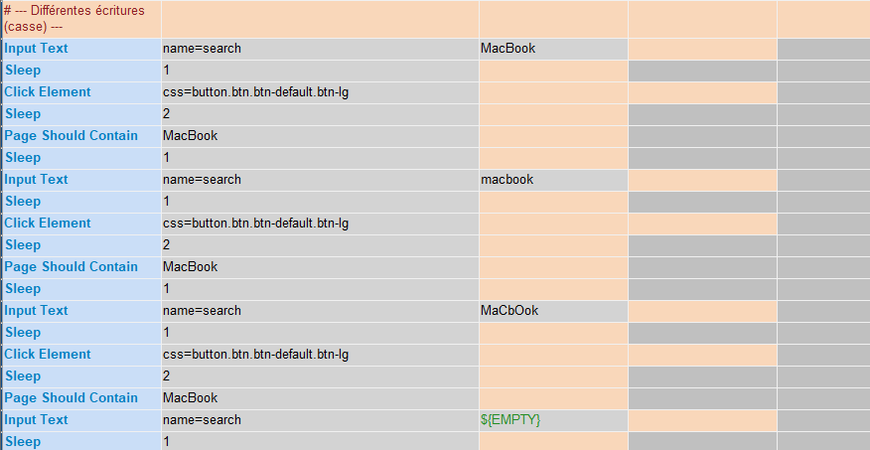
5.MISE EN ŒUVRE DES TESTS
Test Case Pour Différentes écritures :
13

Slide 14
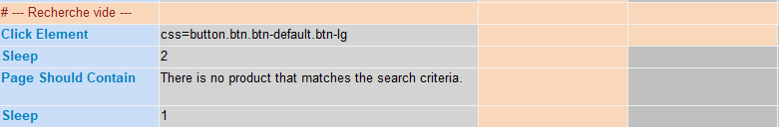
5.MISE EN ŒUVRE DES TESTS
Test Case Pour Recherche vide :
Ce scénario vérifie :
Le comportement du site sans saisie
La robustesse du moteur de recherche
14

Slide 15
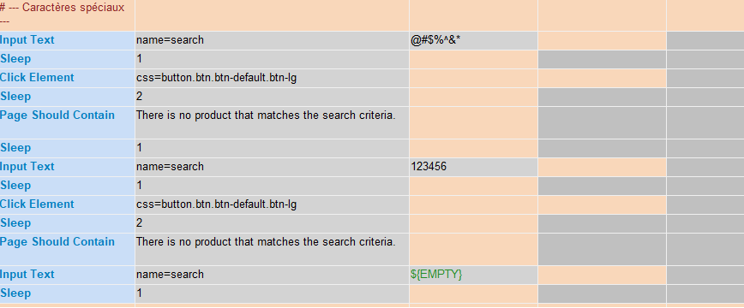
5.MISE EN ŒUVRE DES TESTS
Test Case Pour des Caractères spéciaux:
15

Slide 16
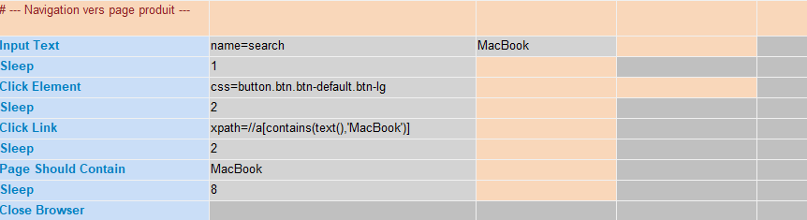
5.MISE EN ŒUVRE DES TESTS
Test Case Pour la Navigation vers page produit :
Ce test vérifie :
Que le lien produit fonctionne
Que la page produit s’ouvre correctement
16

Slide 17
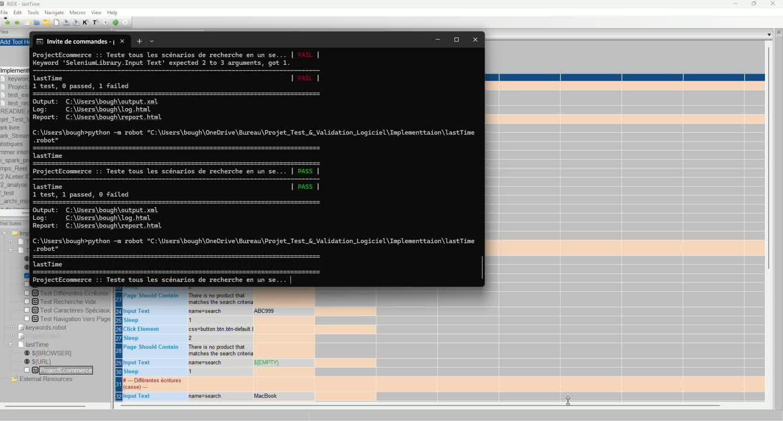
6. DÉMONSTRATION
17

Slide 18
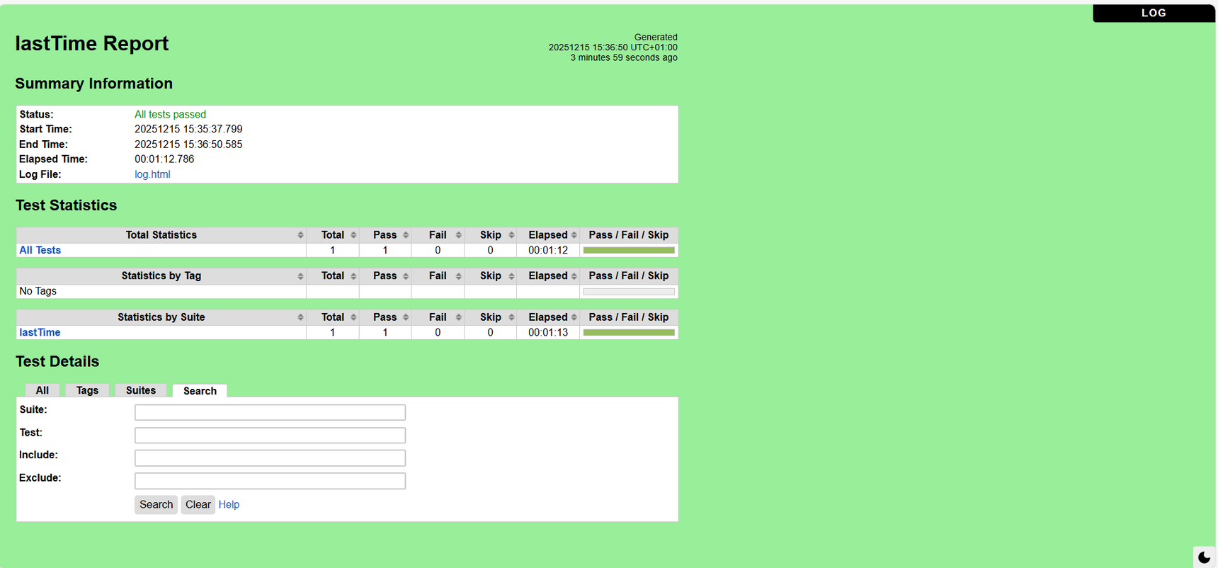
7.GÉNÉRATION DES RAPPORTS
Rapports générés automatiquement après exécution.
Vue globale des tests réussis et échoués.
Logs détaillés permettant d’identifier l’étape en erreur.
18

Slide 19
7.GÉNÉRATION DES RAPPORTS
Robot Framework génère automatiquement :
log.html : détails de chaque étape
report.html : résumé des tests
output.xml : résultats bruts
Ces rapports permettent :
l’analyse des échecs
le suivi de la qualité
la traçabilité des tests
19

Slide 20
8.CONCLUSION
Automatisation réussie de la fonction de recherche sur un site e-commerce de démo.
Tests robustes couvrant produits existants, inexistants, mots partiels, casse, recherche vide et caractères spéciaux.
Rapports détaillés générés automatiquement, facilitant la détection rapide des erreurs.
Projet démontre fiabilité et pertinence des tests fonctionnels.
20

Slide 21

9.PERSPECTIVES
Ajouter davantage de scénarios : filtres, tri, recherche avancée.
Tester d’autres fonctionnalités critiques du site : panier, login, paiement.
Intégrer les tests dans un pipeline CI/CD pour contrôle qualité continu.
Mesurer plus précisément la performance et optimiser la recherche.
21

Slide 22

MERCI DE VOTRE ATTENTION

